Slide 1
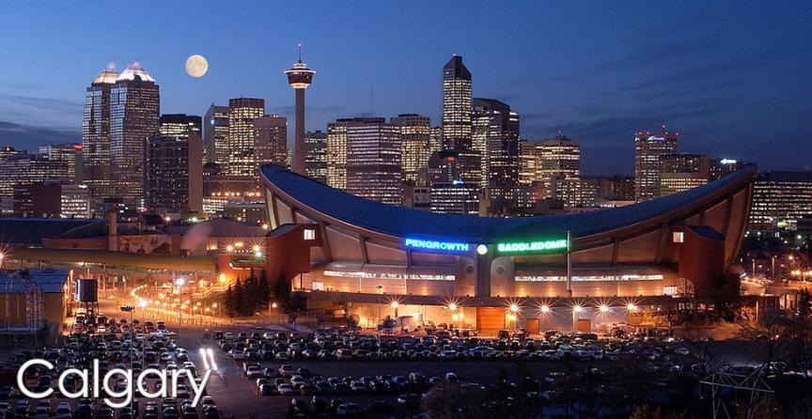
Les villes du Canada

Slide 2
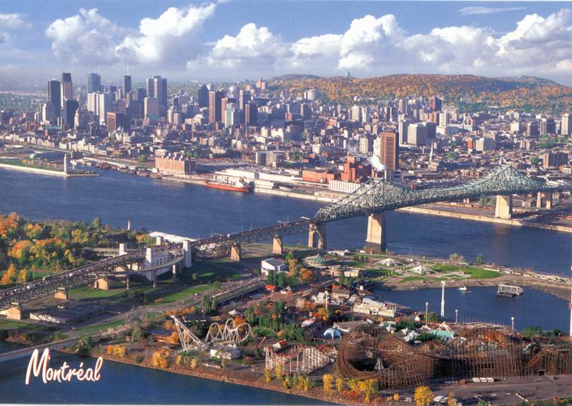

Slide 3
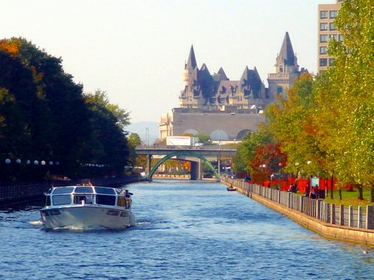
Ottawa

Slide 4
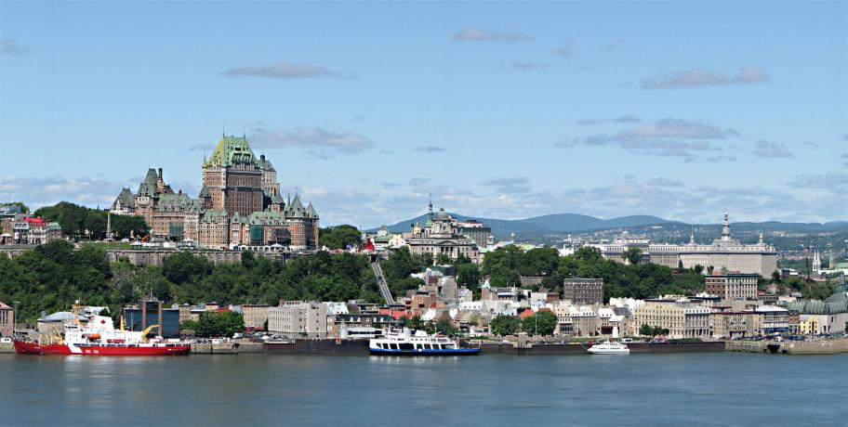
Quebec

Slide 5
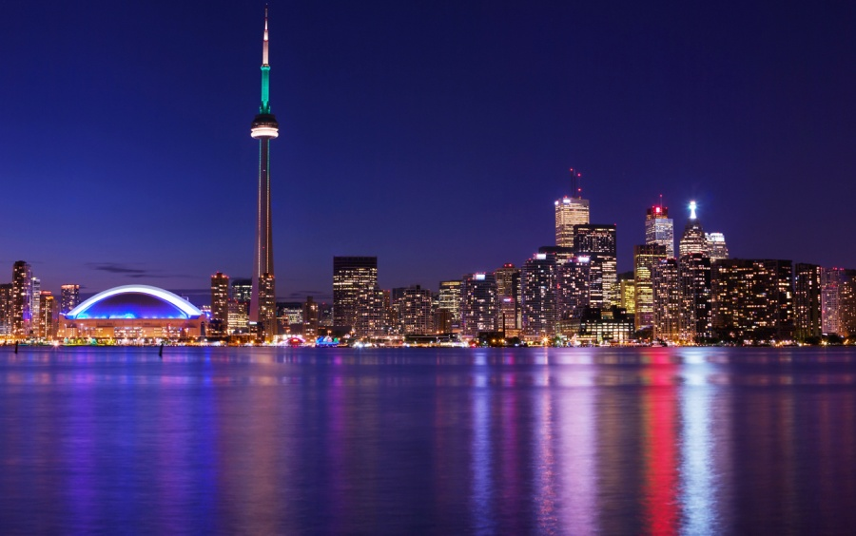
Toronto

Slide 6
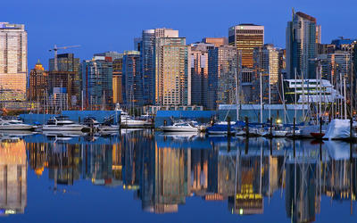
Vancouver

Slide 7
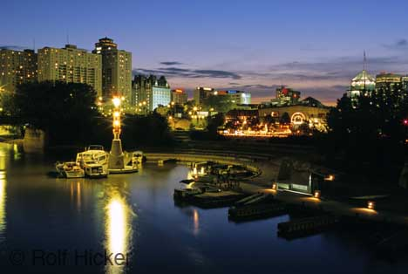
Winnipeg

Slide 8
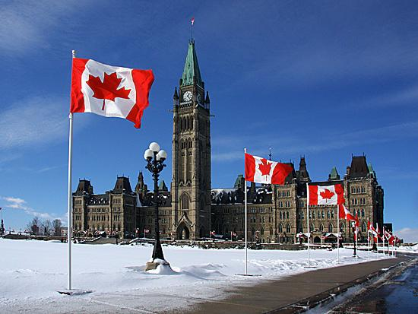
La Capitale du Canada - Ottawa

Slide 9
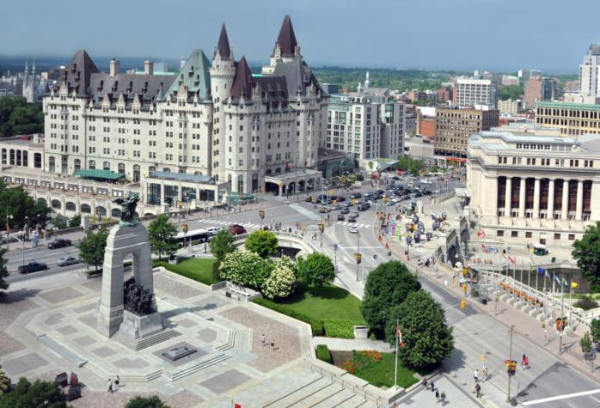
Centre politique et administratif

Slide 10
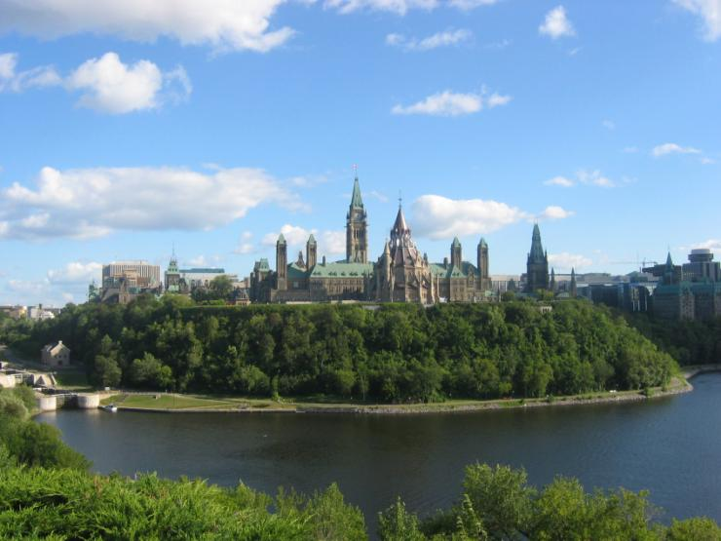
La Colline du Parlament

Slide 11
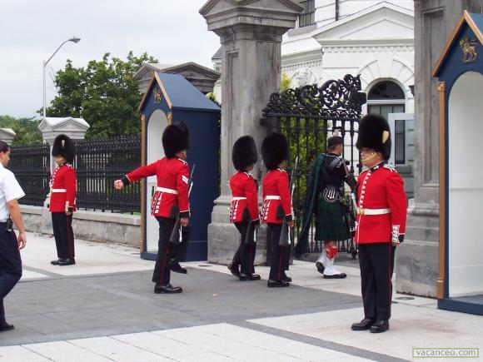
La relève de la garde

Slide 12
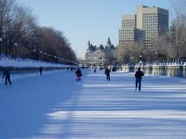
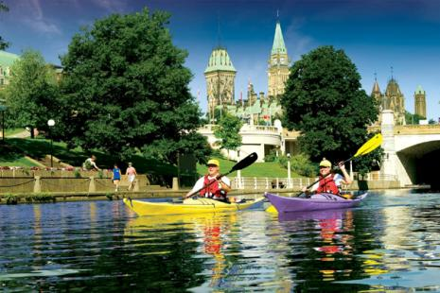
Le canal Rideau en hiver en été

Slide 13
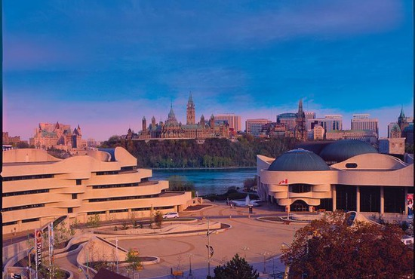
Le museé Canadien des Civilisations

Slide 14
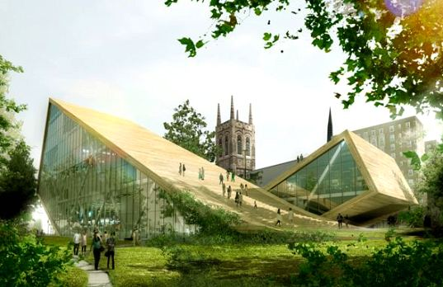
Museé des Beaux -Arts

Slide 15
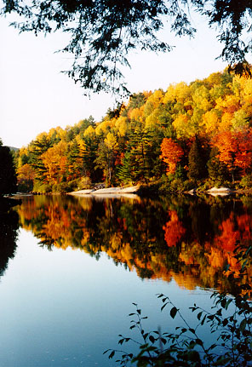
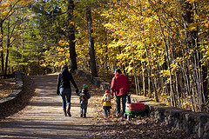
Parc de la Gatineau

Slide 16
La capitale du Canada est une ville
bruyante
calme
c) sale

Slide 17
2) Le symbole du Canada est …
Musée des Civilisations
Colline du Parlement
c) Relève de la Garde

Slide 18
3) En hiver, le Canal Rideau c’est ….
la patinoire
la rivière
c) le musée

Slide 19
4) Les musée les plus remarquables d’Ottawa …
Louvre et le musée d’Orsée
Musée Canadien des Civilisations
c) Musée des Beaux-Arts

Slide 20
5) Parc de la Gatineau c’est …
Parc naturel
Zoo
c) Parc de ville

Slide 21

Jeux d’Olympiques, Vancouver 2010

Slide 22
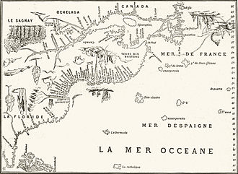

Slide 23
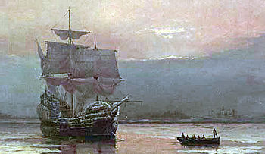

Slide 24
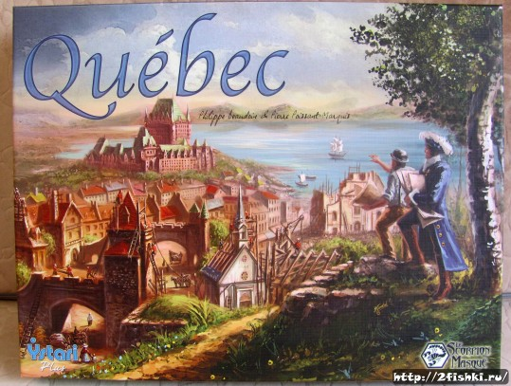

Slide 25
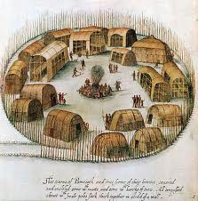

Slide 26
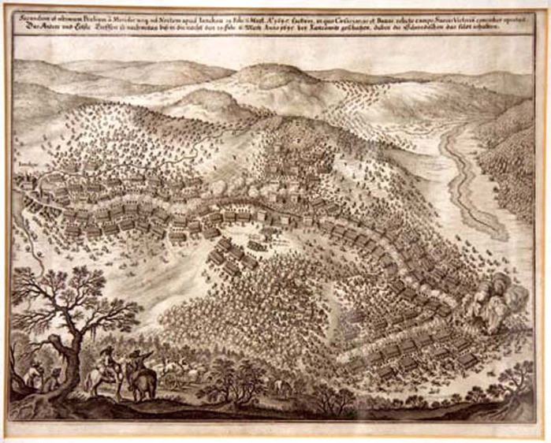

Slide 27
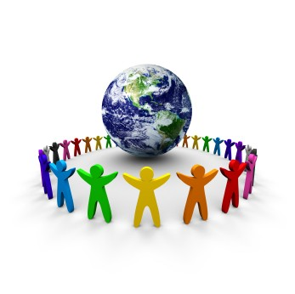

Slide 28
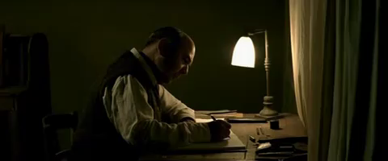

Slide 29


Slide 30
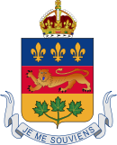


Slide 31
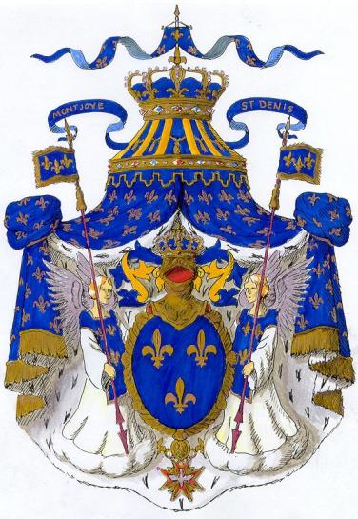

Slide 32
